Slide 1
1
cif文件
label
初始特征域：需要人为设计，是特征工程的一部分
数据预处理
模型input
label
2
模型设计：设计预测器的网络架构，如：使用GCN提取特征，MLP拟合到目标值的映射等。可以理解为搜索空间。
模型
3
训练方法：多种训练方法，预训练、自监督、损失函数设计等。可以理解为搜索策略。
训练
预测label

Slide 2
5A

Slide 3
5A

Slide 4
5A

Slide 5
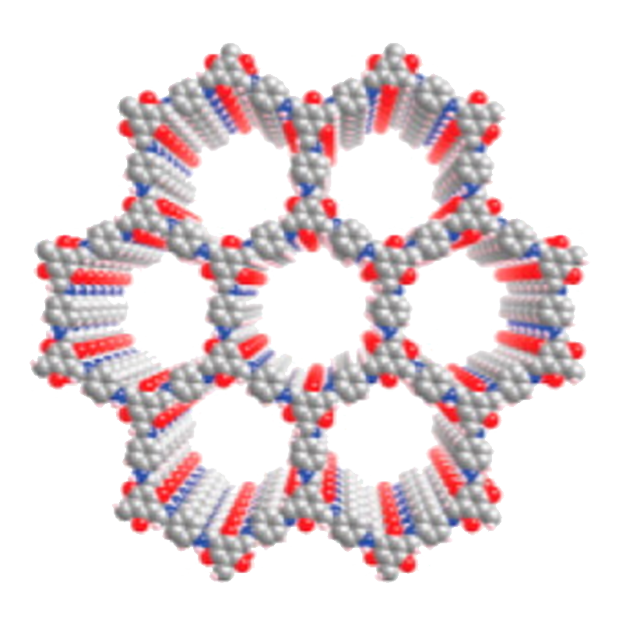
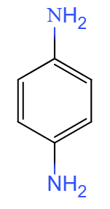
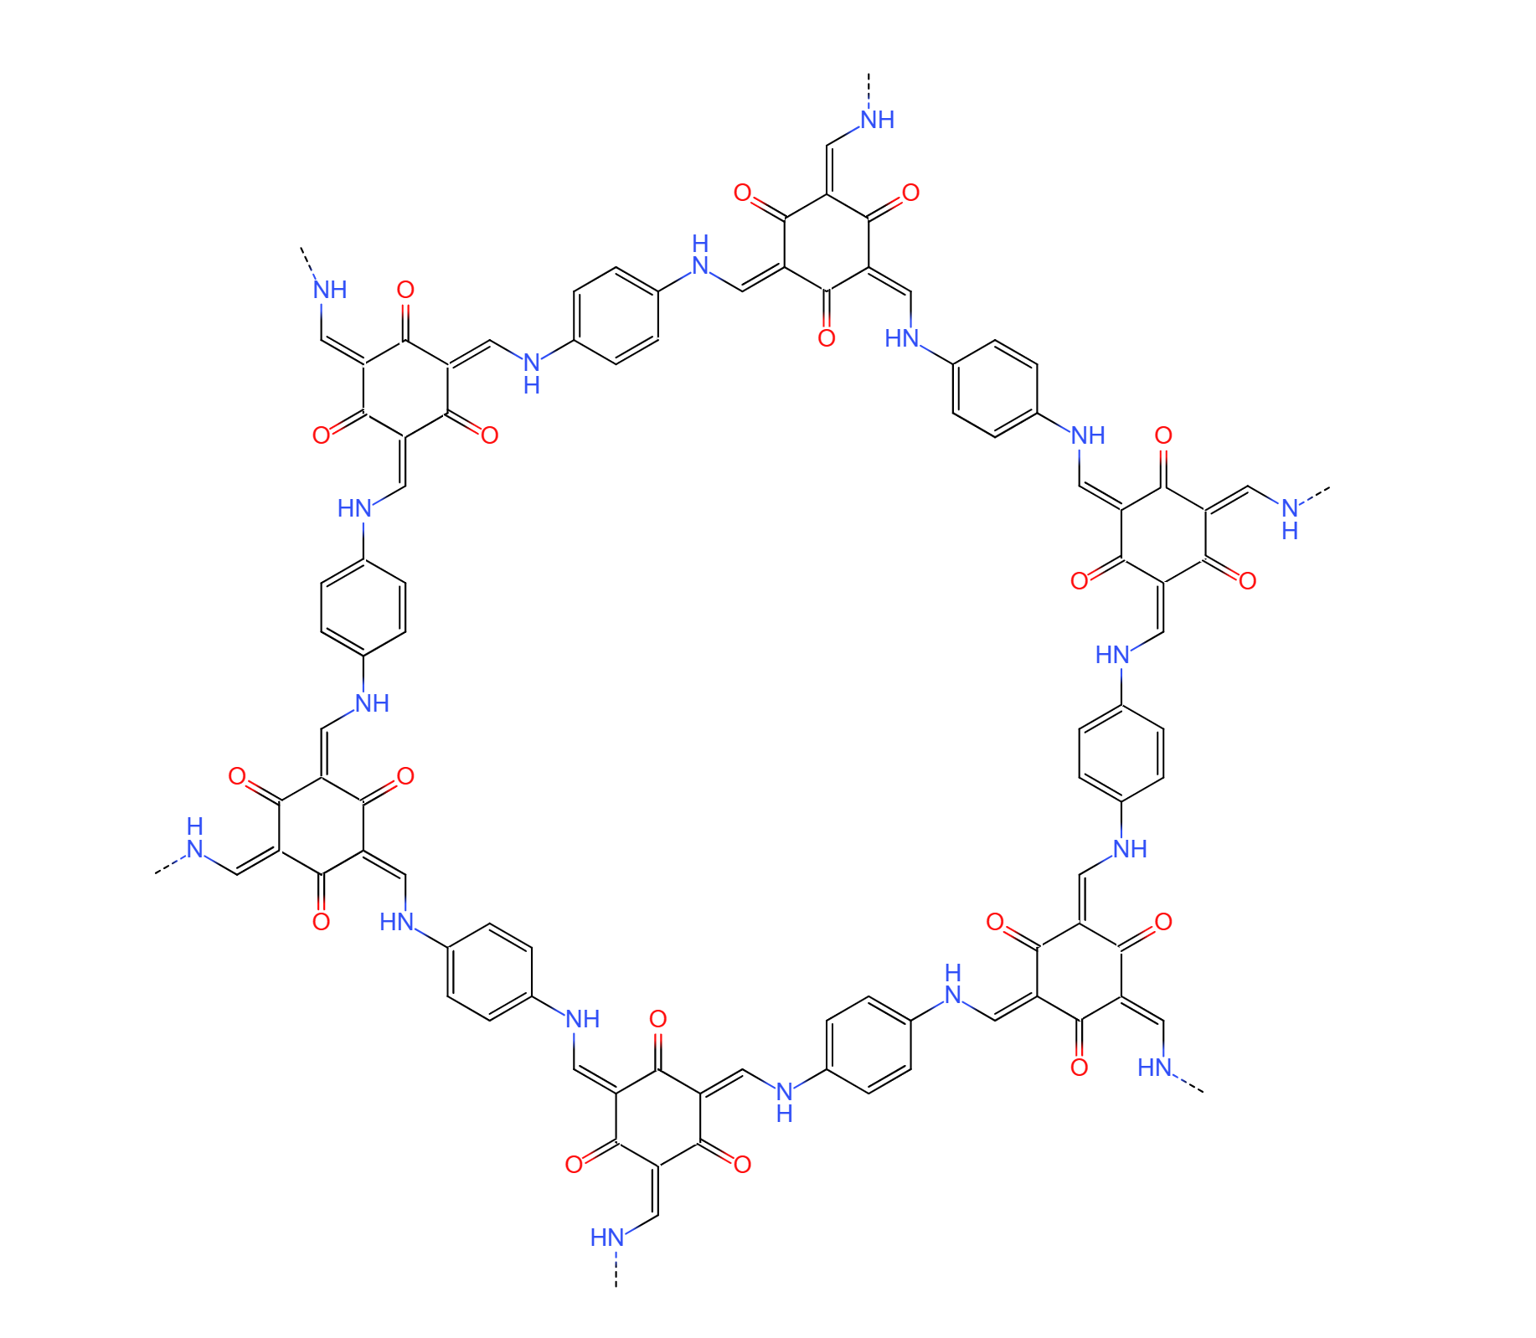
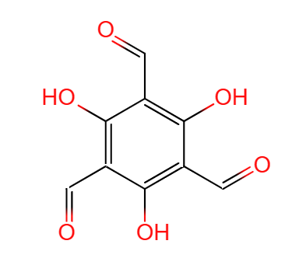
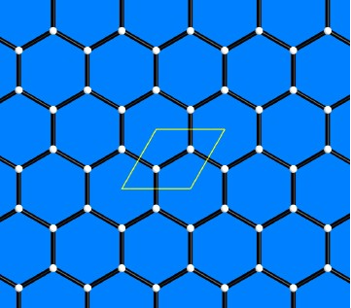


e.g.,
TpPA-1
预测器
拓扑表示
隐空间
Z
edge
编码器
$${\tilde{y}}_{property}$$
vertex
分子修改：
1.添加原子
2.添加键
3.去除键
拓扑修改：
实验条件修改：
topo
-logy
$$action$$
实验条件：温度、压强；
编辑修改

Slide 6
原子尺度图
图网络
拓扑
拓扑图网络
池化
向量表征
原子尺度图嵌入向量
拓扑结构图嵌入向量

Slide 7
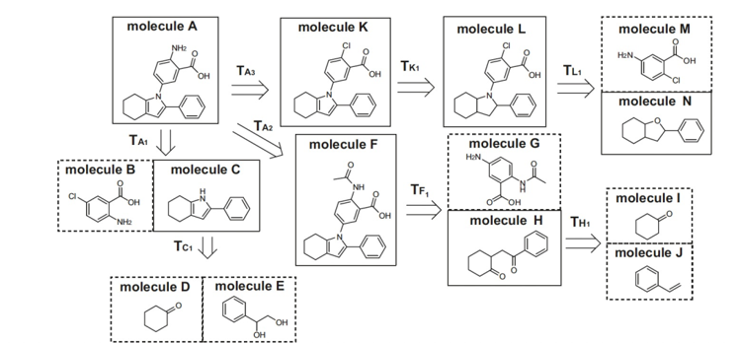
分子A
分子K
分子L
分子M
分子N
分子F
分子G
分子B
分子C
分子I
分子H
分子J
分子D
分子E

